Slide 1

PENGANTAR KARANTINA KESEHATAN
Septia Dwi Cahyani, S.KL., M.KL

Slide 2
Tujuan Utama Karantina Kesehatan
Mencegah Penyebaran
Perlindungan Masyarakat
Karantina Kesehatan bertujuan untuk membatasi penyebaran penyakit menular yang dapat mengancam kesehatan masyarakat. Ini dilakukan dengan memisahkan orang yang terinfeksi atau berisiko tertular dari orang sehat.
Tujuan lain adalah melindungi masyarakat dari penyakit menular dengan cara meminimalkan risiko penularan dan mencegah epidemi atau pandemi. Karantina kesehatan merupakan salah satu bentuk pencegahan yang efektif.

Slide 3

Faktor Risiko dan Pencegahan
1
Penyakit Menular
2
Faktor Risiko
Penyakit menular yang sangat mudah menular seperti influenza, COVID-19, dan penyakit-penyakit lain yang dapat bertransmisi melalui udara, kontak, dan vektor.
Kondisi lingkungan yang kurang sanitasi, kepadatan penduduk yang tinggi, dan kurangnya akses terhadap layanan kesehatan dapat meningkatkan risiko penyebaran penyakit.
3
Pencegahan
Menerapkan protokol kesehatan, vaksinasi, dan perilaku hidup bersih dan sehat dapat menjadi langkah pencegahan utama.

Slide 4

Kerangka Hukum Karantina
Undang-Undang Kekarantinaan Kesehatan
UU No. 4 Tahun 1984 tentang Wabah Penyakit Menular dan UU No. 6 Tahun 2018 tentang Kekarantinaan Kesehatan menjadi dasar hukum utama karantina kesehatan di Indonesia.
Aturan Pelaksanaan
Beberapa peraturan Menteri Kesehatan dan peraturan daerah mengatur pelaksanaan karantina kesehatan secara lebih spesifik sesuai dengan kondisi dan kebutuhan di setiap wilayah.

Slide 5
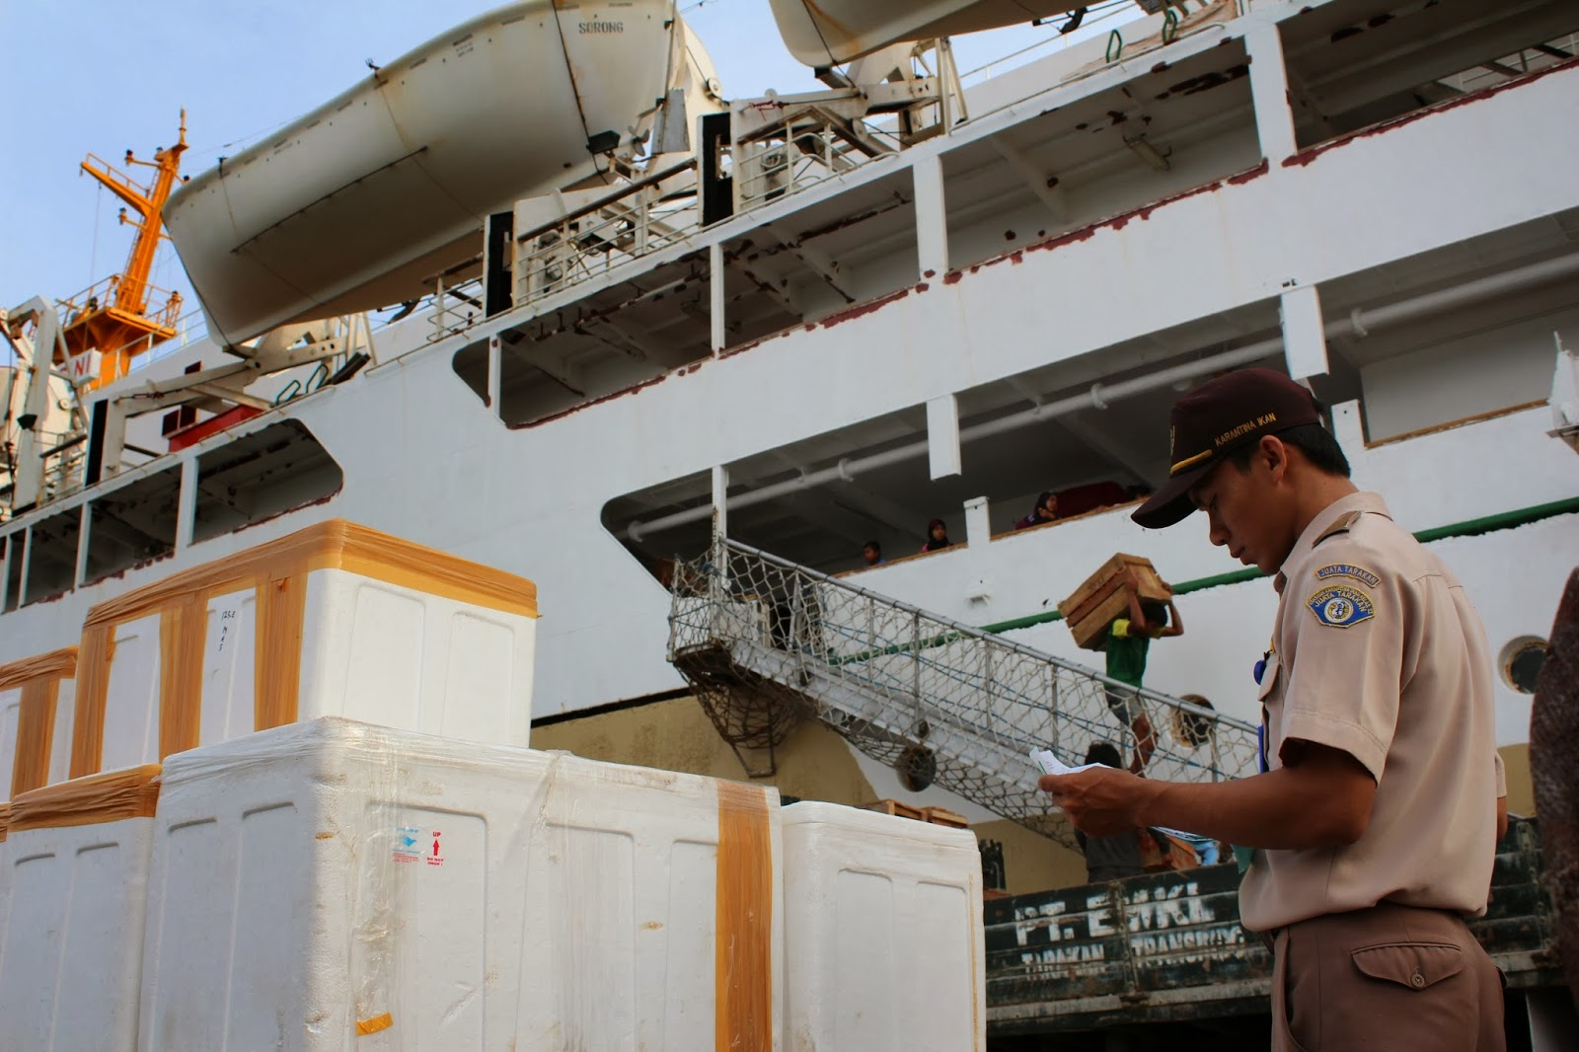



Dokumen dan Persyaratan
Dokumen Perjalanan
Sertifikat Kesehatan
Paspor, visa, dan dokumen perjalanan lainnya mungkin diminta sebagai bukti identitas dan riwayat perjalanan seseorang.
Dokumen yang menyatakan bahwa seseorang bebas dari penyakit menular tertentu atau telah divaksinasi sesuai persyaratan yang berlaku.
Formulir Karantina
Formulir yang berisi data pribadi, riwayat perjalanan, dan kondisi kesehatan yang harus diisi oleh setiap orang yang masuk ke wilayah karantina.

Slide 6
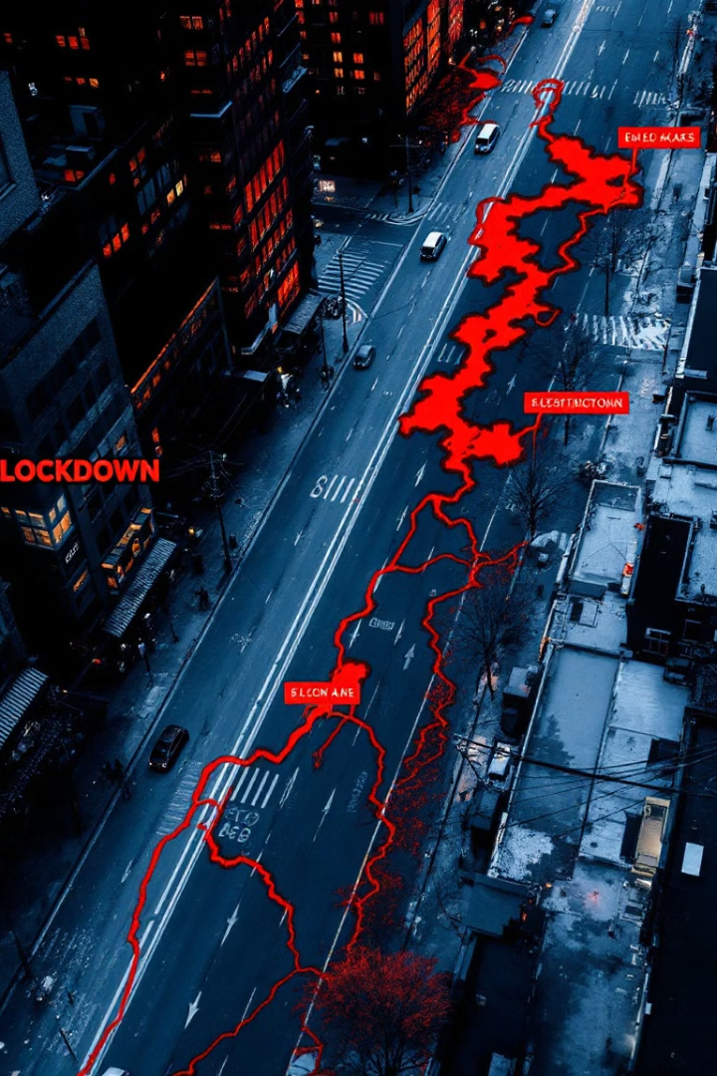
Strategi PSBB
1
Pembatasan Sosial
Pembatasan aktivitas dan interaksi sosial untuk mengurangi kontak antar individu dan menekan penyebaran penyakit.
2
Pengaturan Mobilitas
Pembatasan pergerakan orang dan barang untuk mencegah penularan penyakit dari daerah yang terinfeksi ke daerah yang belum terinfeksi.
3
Peningkatan Kewaspadaan
Meningkatkan kesadaran dan kewaspadaan masyarakat terhadap risiko penyebaran penyakit melalui edukasi dan sosialisasi.

Slide 7




Mekanisme Karantina di Wilayah Terinfeksi
Deteksi Dini
Identifikasi orang yang terinfeksi atau berisiko tertular melalui pemeriksaan kesehatan dan pelacakan kontak.
Isolasi dan Karantina
Pemisahan orang yang terinfeksi dari orang sehat untuk mencegah penularan lebih lanjut.
Perawatan dan Rehabilitasi
Pemberian perawatan medis dan rehabilitasi bagi orang yang terinfeksi untuk memulihkan kesehatan mereka.

Slide 8
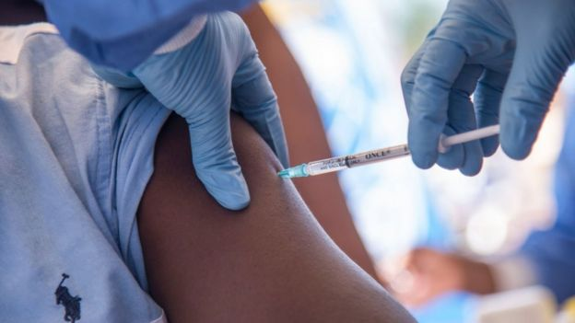
Peran Institusi Kesehatan
Diagnosis dan Perawatan
Melakukan diagnosis dan memberikan perawatan medis yang tepat bagi orang yang terinfeksi penyakit menular.
Edukasi dan Sosialisasi
Memberikan edukasi dan sosialisasi kepada masyarakat tentang pentingnya karantina dan pencegahan penyebaran penyakit.
Pemantauan dan Evaluasi
Memantau dan mengevaluasi efektivitas pelaksanaan karantina kesehatan untuk meminimalkan dampak penyebaran penyakit.

Slide 9



Tantangan dan Solusi
Masyarakat
1
Kesadaran masyarakat yang rendah tentang pentingnya karantina, serta resistensi terhadap pembatasan sosial.
Sumber Daya
2
Keterbatasan sumber daya manusia dan fasilitas kesehatan untuk menangani kasus karantina yang meningkat.
Koordinasi
3
Kesulitan dalam mengkoordinasikan berbagai pihak yang terlibat dalam pelaksanaan karantina kesehatan.

Slide 10
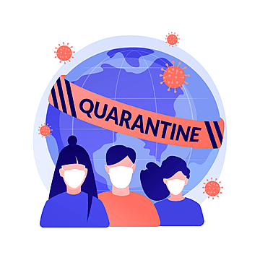
Kesimpulan
Karantina kesehatan adalah langkah penting dalam melindungi masyarakat dari penyakit menular. Dengan meningkatkan kesadaran masyarakat, memperkuat regulasi, dan meningkatkan koordinasi antar pihak, kita dapat bersama-sama menjaga kesehatan masyarakat dan mencegah penyebaran penyakit.

